Slide 1
Ο χιονάνθρωπος
Άγγελος και Παναγιώτης
2019-2020
ΣΤ΄1

Slide 2
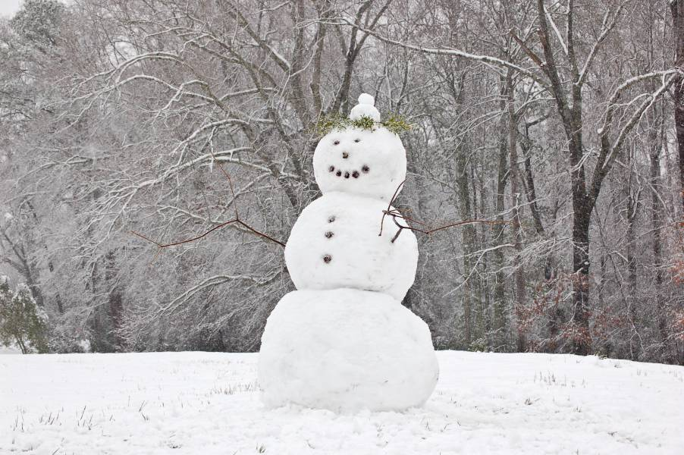

Slide 3
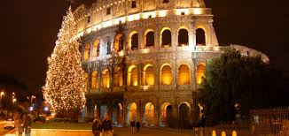
Χριστούγεννα στην Ρώμη

Slide 4
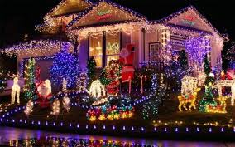
Σπίτι μέσα στο κλίμα τον Χριστουγέννων.

Slide 5
Ευχαριστούμε που μας παρακολουθήσατε

